Slide 1
کاری از وبسایت گیاه پزشکی
طراح : محمدرضا زرهون

Slide 2
ترب و تربچه
نام علمی آن Raphanus sativus
جزو سبزیجات ریشه ای
برگها پهن، ناصاف، کرک دار و دارای بریدگی های نامنظم
یکساله،دولپه و لقاح از نوع دگرگشن می باشد.
دارای خواص درمانی بیشمار
Notes:
ترب با نام علمی Raphanus sativus جزء سبزیجات ریشه‌‌ای و از لحاظ ظاهر و بافت شبیه چغندر و شلغم است، اما دارای طعم متفاوتی می‌‌باشد.
ترب گیاهی است یکساله که ارتفاع ساقه آن تا یک متر می‌‌رسد. برگ ‌های آن پهن، ناصاف، کرک‌ دار و با بریدگی ‌های نامنظم می‌ باشد. گل‌‌های آن به رنگ سفید، زرد روشن، آبی روشن و بنفش است که در انتهای شاخه ظاهر می‌‌شود.
ترب سیاه معمولا در پاییز برداشت می‌‌شود و تربچه که به رنگ‌‌های مختلف قرمز و صورتی است، به شکل‌‌های دراز و گرد وجود دارد. ۹۰ درصد وزن ترب را آب تشکیل می‌ دهد.
این گیاه دارای خواص درمانی بیشماری است

Slide 3
سفیدک دروغی یا داخلی تربچه
(Downy mildew)
Peronospora parasitica

Slide 4
لکه های روی برگ زرد با حاشیه زاویه دار است که ممکن است این لکه ها به هم چسبیده و بخش زیادی از برگ ساختار نکروزه به خود بگیرد، در سطح زیرین همین لکه ها، اسپورانژیـوفور و اسپورانـژهای قارچ به صورت پوشش کـرکی نرم و خاکستـری یا سفید تشکیل میشونـد
قارچ بیماریزا به صورت اووسپور در بقایای برگها زمستانگذرانی میکنند
در بهار هنگامی که دمای محیط بیش از ۱۱ درجه سلسیوس شود، اووسپورها با استفاده از آب آزاد، جوانه زده و لوله زایا تولید میکنند که به یک یا چندین اسپورانژ منتهی میشود.

Slide 5
کنترل بیماری
رعایت بهداشت زراعی
پرهیز از آبیاری بارانی بویژه در عصر
استفاده از ارقام مقاوم
حذف بوته های شدیدا آلوده
عدم استفاده از سموم مسی
مبارزه شیمیایی با سموم مانکوزب، ریدومیل، اکتیگارد و ...

Slide 6
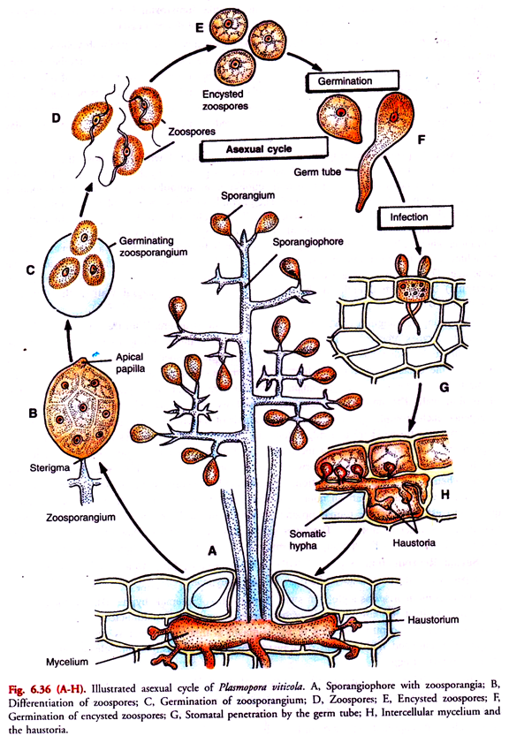

Slide 7
لکه برگی تربچه ( Cercospora brassicicola)
(leaf spot)

Slide 8
لکه های برگ زاویه ای ، به قطر 8 میلی متر ، قهوه ای کم رنگ یا سفید با حاشیه قهوه ای تیره
بیماری است که در شرایط مرطوب و دمای خنک کمتر از 20 درجه سانتیگراد شیوع پیدا میکند
زمستان گذرانی این قارچ روی بقایای گیاهی داخل خاک صورت می پذیرد

Slide 9
مبارزه با بیماری
تناوب زراعی دو الی سه ساله با گیاهان غیر میزبان
کاشت ارقام دارای مقاومت نسبی
شخم زمین بلافاصله بعد از برداشت محصول
قرار دادن بذر در آب گرم ۵۰ درجه سانتی گراد به مدت نیم ساعت، ضد عفونی بذر با قارچ کش هایی مانند مانب، بردوفیکس و تیابندازول به میزان ۳ گرم برای هر کیلوگرم بذر
محلول پاشی با روورال، سولفات مس و مرتیکت

Slide 10
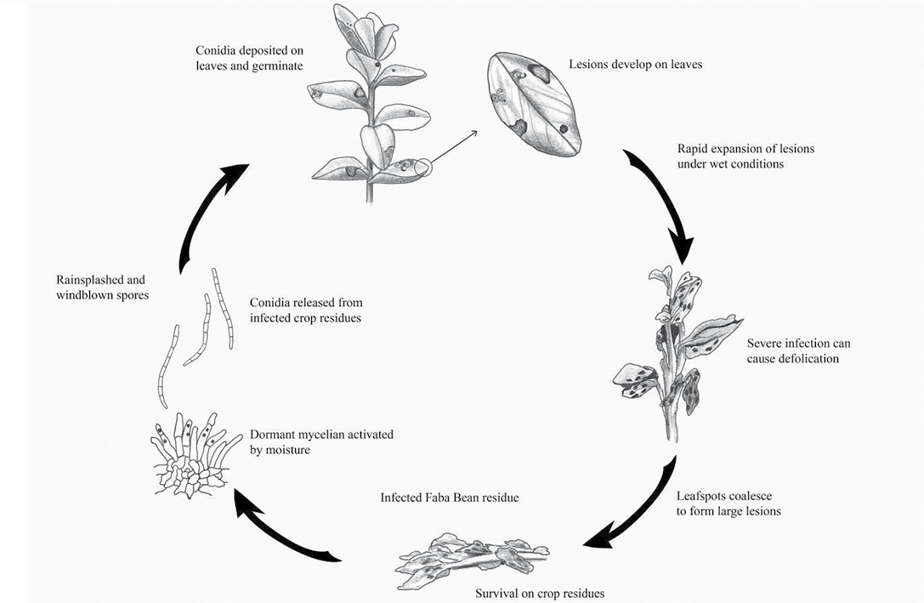

Slide 11
تورم قارچی ریشه تربچه (Plasmodiophora brassicae)
Clubroot

Slide 12
4
3
2
1
تناوب زراعی
کنترل علف هرز
استفاده از آهک برای افزایش PH
سمپاشی بوته های سالم با کوئینتوزن و آدوب
ریشه ها حالت متورم به خود گرفته و این حالت به خوبی قابل مشاهده است
رنگ برگ‌ها سبز مایل به آبی می‌شود و اگر ریشه‌ها را از خاک بیرون بکشید ظاهری سست و بسیار شکننده دارند.
این آلودگی در کلم‌ها، شلغم‌ها و تربچه‌ها بروز میکند

Slide 13
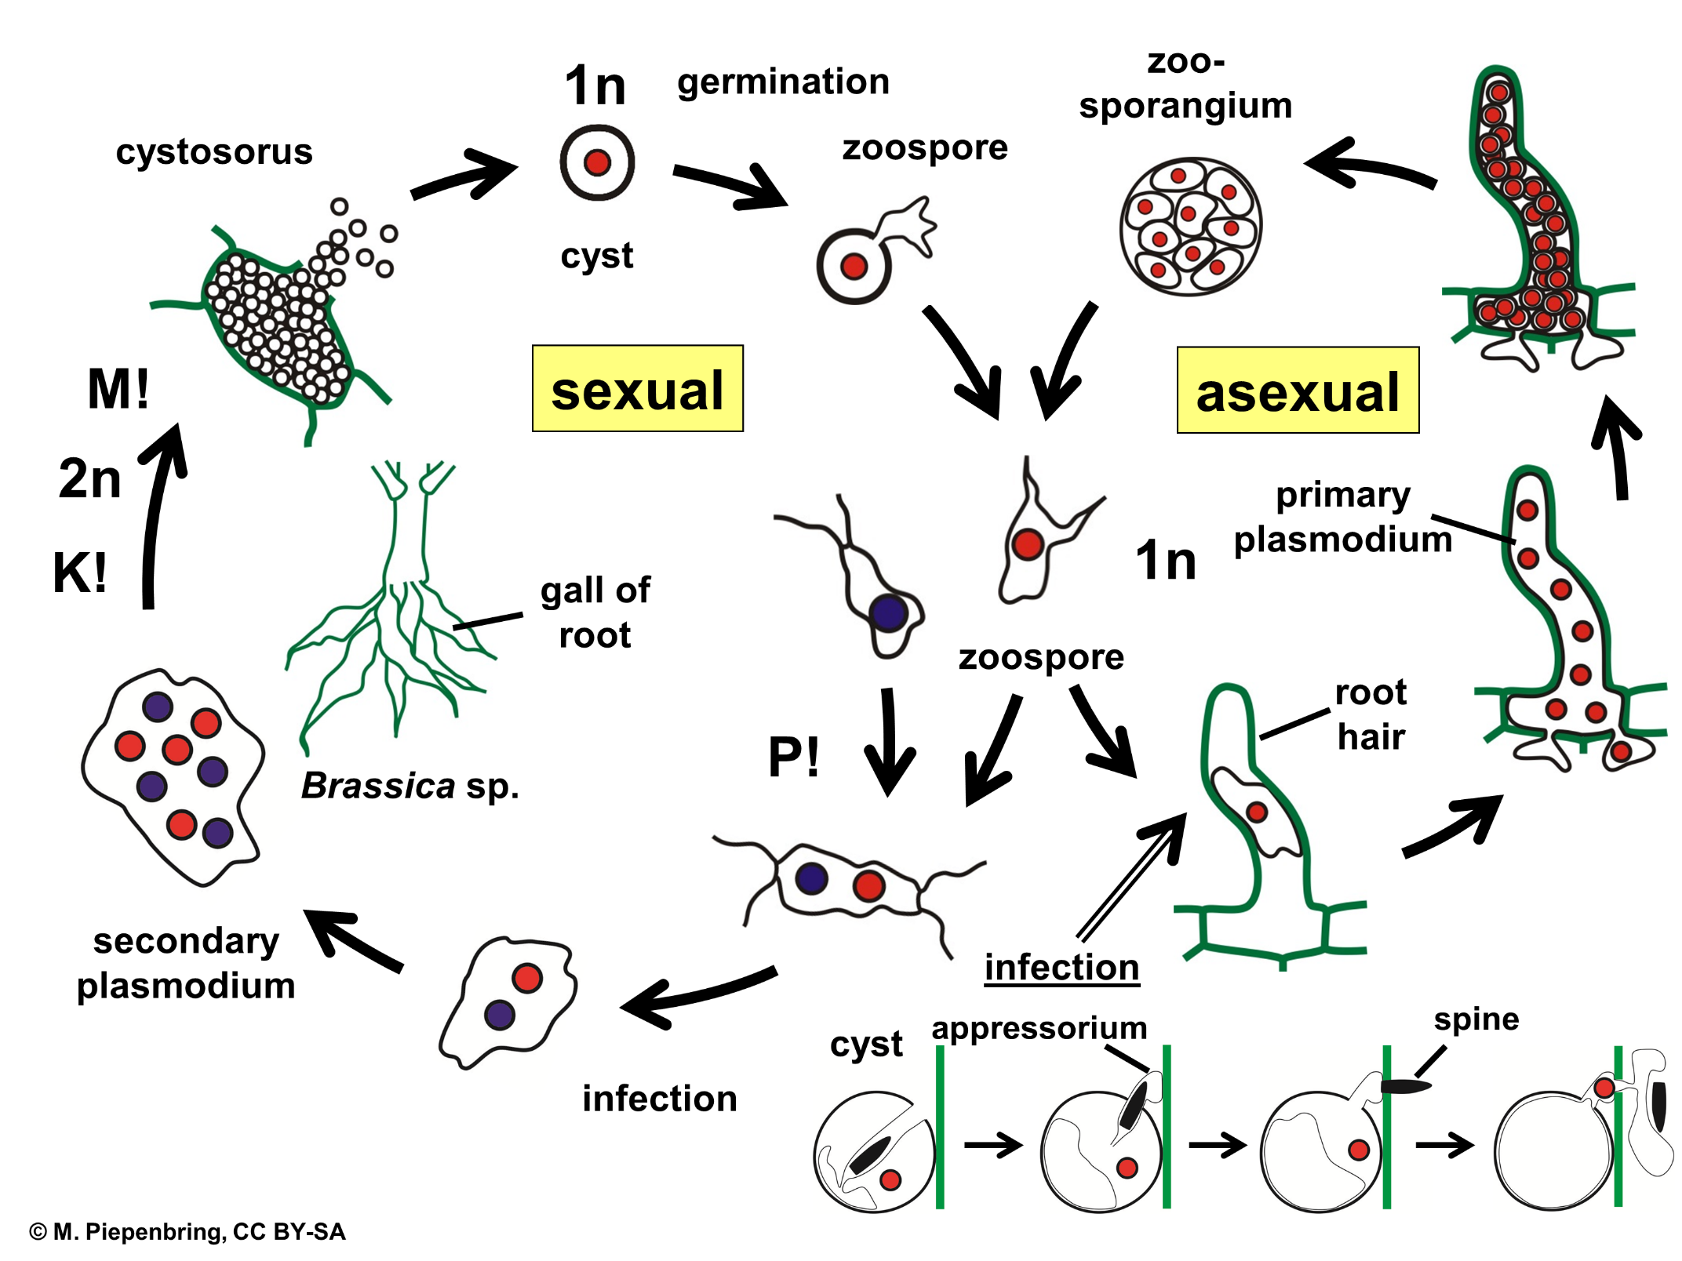

Slide 14
پوسیدگی سیاه تربچه (Xanthomonas campestris , Phytium Sp)
Black rot

Slide 15
کنترل بیماری
زهکشی بستر کاشت
تناوب زراعی 2 ساله
رعایت بهداشت زراعی
استفاده از آبیاری قطره ای
استفاده از رقم مقاوم و بذر تیمار شده
از بین بردن بوته های آلوده در اولین زمان
عامل پوسیدگی سیاه را قارچ های خاکزی و باکتری های بیماریزای گیاهی نظیر "زانتوموناس" می دانند. در اثر این عارضه ، لکه های تیره نامنظم بر روی ریشه تربچه و ترب ظاهر می گردند. و بوته حالت خشکیدگی به خود میگیرد.

Slide 16
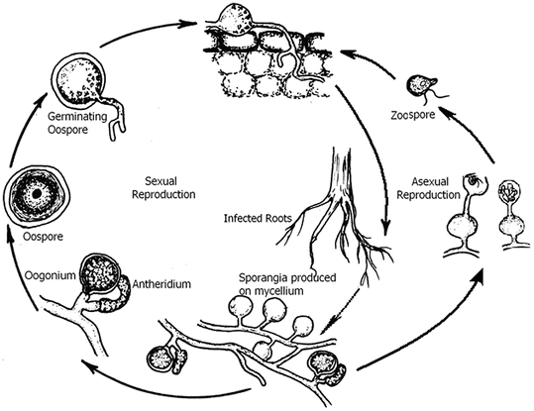
چرخه بیماری پیتیوم

Slide 17
زنگ سفید تربچه )Albugo candida(
White Rust

Slide 18
گسترش و پراکنش اسپورهای عامل بیماری از طریق باد، باران، حشرات و اسپور های معلق موجود در هوا می باشد.
کنترل بیماری
علائم بیماری بصورت موضعی و سیستمیک بروز می یابد. آلودگی سیستمیک منجر به ناهنجاری رشد (هیپرتروفی)، بدشکلی برگ و ساقه و عقیمی گل یا گل آذین ها می شود.
علائم اولیه بصورت جوش های سفید رنگ پر شده با اسپورانژیوم رو و پشت برگ، ساقه و بخش های گل دهنده ظاهر می شود. ابعاد قطری جوش 1 تا 2 میلی متر و رنگ آن سفید تا زرد مایل به کرم می باشد.
تناوب زراعی 3 ساله
بکارگیری رقم مقاوم
ضدعفونی بذر با سمومی مثل تیرام و...
محلول پاشی محصولات تا 7 روز قبل
از برداشت با ریدومیل، کابریو و...

Slide 19
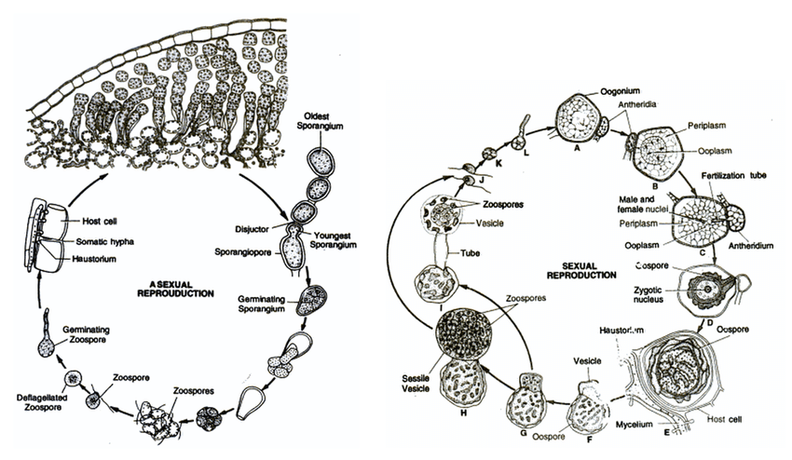

Slide 20
ویروس موزاییک شلغم بروی تربچه
Turnip Mosaic Virus

Slide 21
برگ های جوان در اثر ابتلا به این بیماری به شکل پیچ خورده و لکه دار در می آیند. موزائیک شلغم می تواند به پوسیدگی نرم منتهی شود. بوته ها در اثر تشدید بیماری بزودی خشک خواهند شد.
استفاده از رقم مقاوم
کنترل علف هرز و آفات مکنده ناقل ویروس
از بین بردن بوته های آلوده
شخم زمین بلافاصله پس از برداشت

Slide 22
قهوه ای شدن مغز ریشه تربچه
Brown heart

Slide 23
حلقه های متمایل به خاکستری در نقاط مختلف مغز غّده آبدار می ً مشاهده می شوند. نواحی مبتلا تدریجا گردند.
عارضه مذکور در اراضی شنی و فصول خشک افزایش می پذیرد.
ریشه های مبتلا از مزه تلخ برخوردار می باشند.
علت عارضه را کمبود عنصر بُر عنوان کردند
افزایش بوراکس به خاک بستر را پس از آزمایشات لازم باید انجام داد

Slide 24
ممنون از توجه شما

